Slide 1
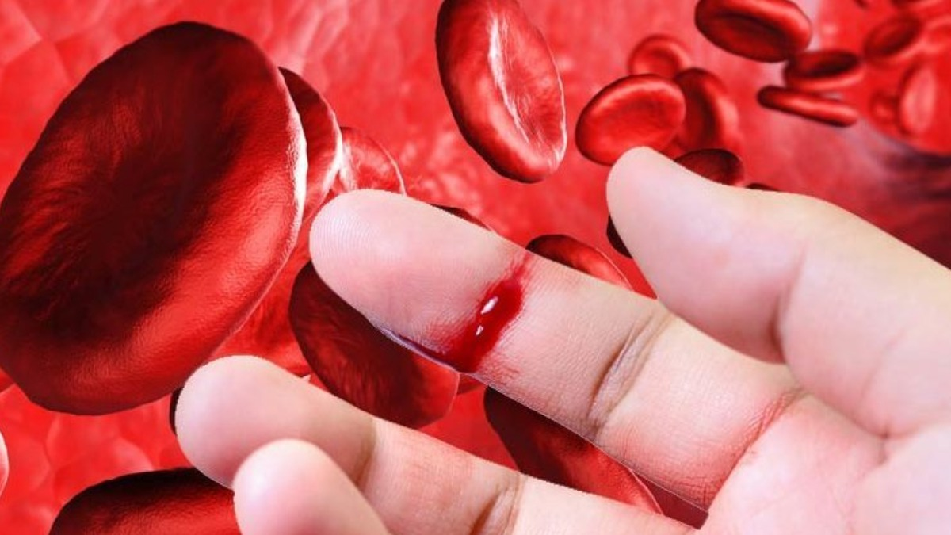
HEMOFILIA Complicaciones articulares y actividad física
Iván Carbajo Martínez
Rehabilitación HUD
25-10-2022

Slide 2
GUIÓN
Bibliografía / Introducción
Complicaciones articulares (hemartros y artropatía hemofílica)
Beneficios del ejercicio
Hemofilia y deporte
Conclusiones

Slide 3
BIBLIOGRAFíA
Guidelines for the management of hemophilia. World Federation of hemophilia. Haemophilia. 2013.
Effects of exercise in people with haemophilia: An umbrella review of systematic reviews and meta-analyses. Haemophilia. 2019.
Recent advances in musculoeskeletal physiotherapy for haemophilia. Therapeutic advances in Hematology. 2018.
Musculoeskeletal treatment in haemophilia. EFORT Open Rev. 2018.
Promoting physical activity in people with haemophilia: the MEMO expert consensus project. 2022.

Slide 4
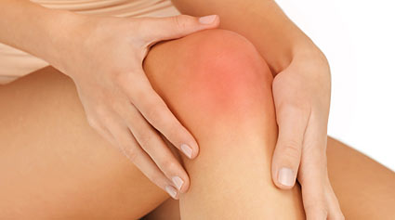
COMPLICACIONES ARTICULARES
El 85% de los episodios hemorrágicos ocurren en el aparato musculoesquelético, siendo los sangrados intraarticulares la manifestación clínica más frecuente
Rodillas, codos y tobillos
Hemartros Artropatía hemofílica

Slide 5
COMPLICACIONES ARTICULARES
Dolor
Limitación rango articular
Atrofia muscular
Limitación funcional
Afectación ABVD
Vida más sedentaria
Menor fuerza muscular
Menor resistencia aeróbica
Menor propiocepción
Ejercicio/Deporte:
arma terapéutica
Mayor riesgo de hemorragias

Slide 6
COMPLICACIONES ARTICULARES
Hemartros agudo
Con o sin antecedente traumático
Generalmente se resuelve sin secuelas
Hemartros subagudo
Tras varios hemartros en la misma articulación
Sin recuperación completa
Riesgo de desarrollarse sinovitis crónica (RMN, Ecografía)
Artropatía crónica
Episodios repetidos
Significativa pérdida de función muscular
Retracciones articulares, contracturas músculo-tendinosas
Cambios en Rx

Slide 7
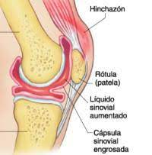

Slide 8
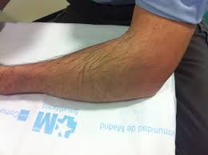
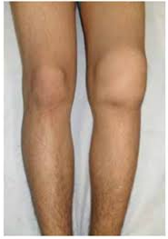
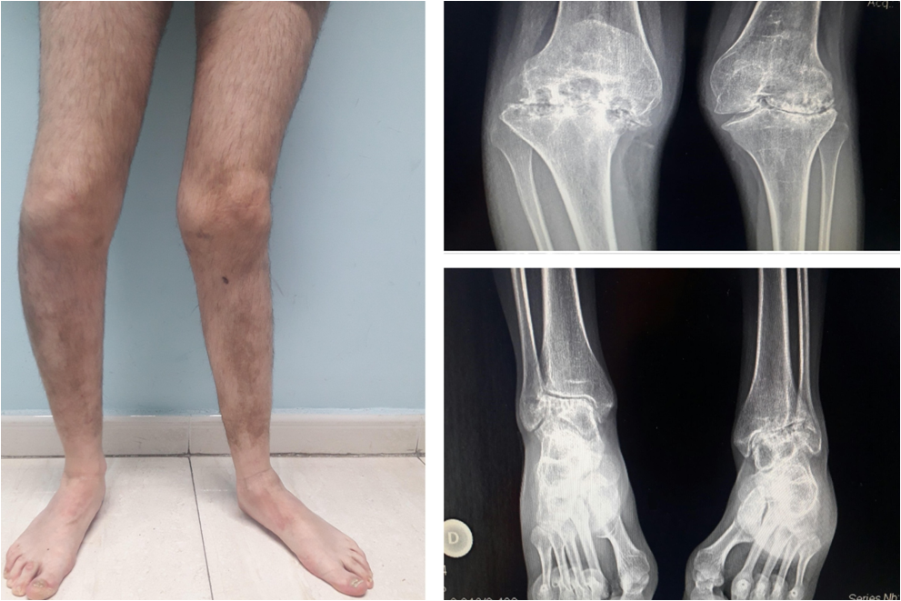
Hemartros
Artropatía hemofílica

Slide 9
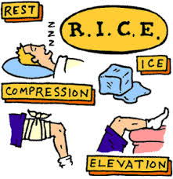
MANEJO DEL HEMARTROS AGUDO
Factor + RICE + Fisioterapia
Reposo
Inmovilización + descarga: 24-48h
Posición funcional
En cada caso, equilibrio reposo/movilización precoz y carga progresiva.
Hielo
Disminuye dolor y edema
Aplicación precoz, cortos periodos
Compresión y elevación: cuidado niños

Slide 10
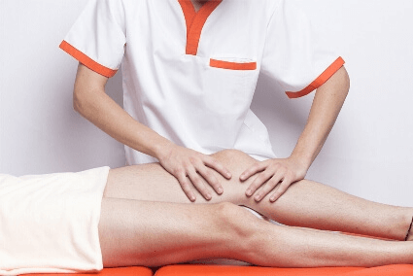
MANEJO DEL HEMARTROS AGUDO
Factor + RICE + Fisioterapia
GPC: debe ser una parte activa del manejo de la hemorragia articular aguda)
Precoz : tan pronto como el dolor y la inflamación empiezan a mejorar.
Ejercicios de movilidad y fuerza. Suave y progresiva
Entrenamiento funcional
Hasta recuperar la movilidad y la función.
Retomar actividad habitual (trabajo, deporte) cuando inflamación y temperatura vuelven a su situación basal.
Si la progresión de los ejercicios se realiza de forma juiciosa, no sería necesaria la administración de factor previo a la sesión de fisioterapia

Slide 11
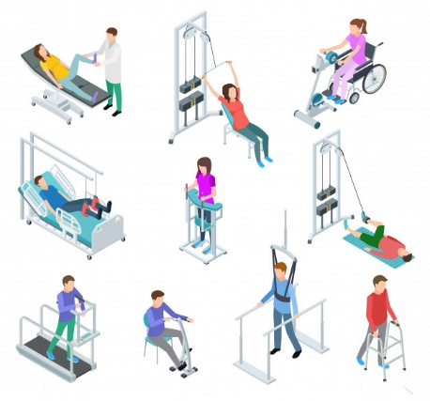
MANEJO CONSERVADOR DE LA ARTROPATÍA HEMOFÍLICA CRÓNICA
Tratamiento conservador:
Rehabilitación (GPC)
Fisioterapeutas, terapeutas ocupacionales y rehabilitadores deben formar parte del equipo nuclear dedicado al manejo de estos pacientes.
Objetivos : Mejorar la función global, prevenir atrofia muscular y actitudes viciosas, maximizar función, disminuir el dolor, adaptación a las limitaciones.
Adiestramiento en AVDS, aprendizaje de programas de ejercicios, provisión de ayudas/adaptaciones (ortesis)

Slide 12
EJERCICIO TERAPÉUTICO Y DEPORTE: Beneficios
Físicos
Mejora la movilidad y la fuerza
Resistencia
riesgo cardiovascular
Psicosociales
Autoestima, socialización, calidad de vida
Musculoesquléticos
Reduce percepción dolor
Prevención pérdida DMO
Número de sangrados
Prevención artropatía hemofílica

Slide 13
Actividad física:
Cualquier movimiento corporal que se produzca por la contracción de los músculos esqueléticos y que produzca aumentos sustanciales en el consumo de energía del cuerpo con respecto a estar en reposo.
Ejemplos: desplazarnos, aplaudir, hacer la compra, subir las escaleras, fregar, limpiar, etc.
Ejercicio físico:
Es un tipo de actividad física planeado y estructurado. Consiste en repetir determinados movimientos con el objetivo de mejorar o mantener alguno de los componentes de la aptitud física.
Ejemplos: caminar de una manera planificada, jogging/running, natación, elíptica, ejercicios de fortalecimiento muscular en el gimnasio, etc.
Para conseguir este objetivo, el ejercicio físico tiene que estar bien planificado y tener unas características concretas: tipo de ejercicio, intensidad a la que se va a practicar, frecuencia con la que se va a practicar, el tiempo por sesión y la forma en la que progresar con las intensidades y volúmenes.
Deporte:
El deporte se distingue de los 2 anteriores por ser una forma de actividad física sujeta a reglas o normas concretas. Generalmente requerirá entrenamiento o un programa de ejercicio físico específico.

Slide 15
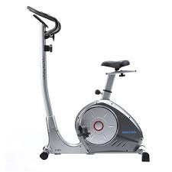
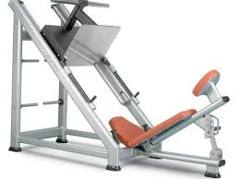
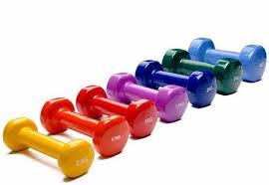
EJERCICIO TERAPÉUTICO Y DEPORTE
Ejercicio aeróbico
Caminar, bicicleta, elíptica…
Efectos beneficiosos a nivel homeostático a corto plazo: aumento del factor VIII y plaquetas con 12-15 min de ej aeróbico de intensidad moderada
Ejercicios de fuerza
Debilidad muscular: principal causa de inestabilidad articular
Ej isométricos/programa ejercicios libres (máquinas/pesas)
Ejercicios acuáticos
Mejoría del dolor, fuerza muscular, movilidad articular y capacidad aeróbica
Deporte
Actividad física, ejercida como juego o competición, cuya práctica supone entrenamiento y sujeción a normas

Slide 16
DEPORTES RECOMENDADOS
Diferentes clasificaciones. Orientativas. APS (American Pediatric Society):
Deportes de contacto
Fútbol, rugby, basket
Deportes de contacto limitado
Remo, piragua, patinaje
Deportes de No contacto
Natación, tenis, badminton
Deportes generalmente recomendados:
Natación, tenis de mesa, tenis, badminton, golf, ciclismo

Slide 17
DEPORTES RECOMENDADOS
Deportes, por países:
Alemania: ciclismo, natación, carrera, patinaje
Israel: caminar, correr
Holanda: fútbol, natación, tenis, gimnasia
Irlanda: natación, golf, fútbol

Slide 18
DEPORTES RECOMENDADOS
Valoración individualizada previa al inicio de nueva actividad deportiva (médico, fisIoterapeuta):
preferencias, edad, gravedad, disponibilidad de factor, lesiones establecidas o no,…
estudio biomecánico, test aptitud física, análisis ortopédico,…
Con profilaxis
Con ortesis/casco
Articulaciones afectadas/expuesta
Incluso en países en desarrollo, sin acceso a factor, RECOMENDAR DEPORTE

Slide 19
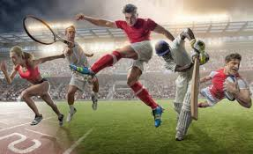
EJERCICIO TERAPÉUTICO Y DEPORTE
Los estudios han demostrado que los niños hemofílicos musculoesqueléticamente más fuertes, tienen menos episodios de sangrados espontáneos. Y la mejor manera de conseguirlo es a través del ejercicio físico regular que permita al niño mejorar fuerza, resistencia y agilidad.

Slide 20
CONCLUSIONES
Hemartros: deben tratarse de manera precoz y adecuada para prevenir el desarrollo de la artropatía hemofílica.
El ejercicio y el deporte deben fomentarse para conseguir mejoras en términos de salud global y del sistema musculoesquelético en particular.
La elección de la actividad deportiva debe ser individualizada, adaptada a cada caso (guías, preferencias, gravedad, edad,…)
El tratamiento de mantenimiento completo del paciente hemofílico debe incluir el ejercicio físico

Slide 23
